Slide 1

專利檢索
1116210傅怡萱

Slide 2
檢索流程圖
關鍵字
LLM
生成衍生關鍵字
GPSS
檢索專利
專利資料庫
關鍵字
同義詞
上下詞
IPC

Slide 3
比對流程圖(第一部分)
專利資料
vector
Vector DB
RAG
口語提問
哪些專利與自己的專利相似
檢索資料分群
呈現相關專利
這些專利請分成X群(X自己填一個數字)

Slide 4
比對流程圖(第二部分)
原始專利資料
草稿比對相似度
總相似度比對
總相似度排序
分成X個構面比對

Slide 5
專利檢索步驟
檢索關鍵詞的生成
檢索關鍵字儲存至Excel
關鍵字組合排列組合全部列出後，將每一筆的關鍵字組合丟到GPSS抓取專利，最後將撈到的資料全部儲存置資料庫

Slide 6
目前進度
定期撈資料
撈完準備儲存至資料庫，進行資料檢索

Slide 7
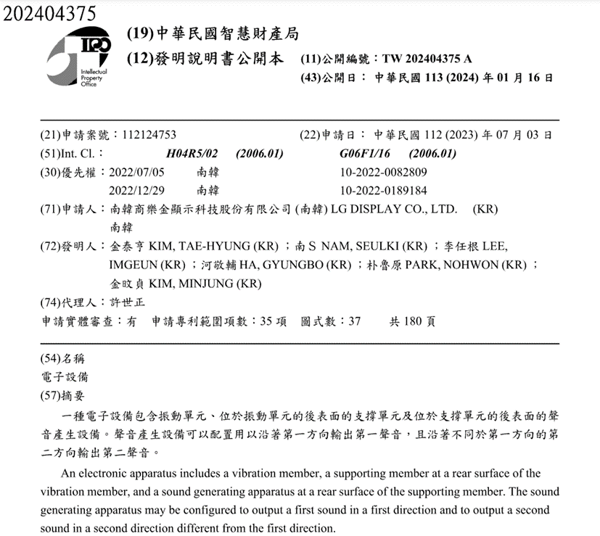
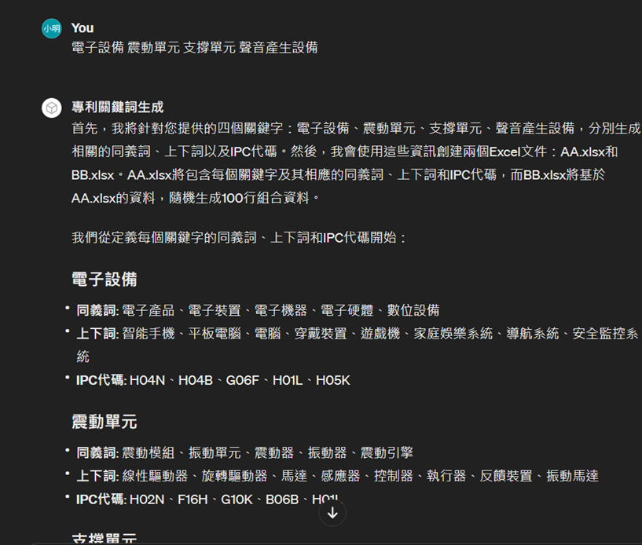
檢索關鍵詞生成
選定一筆參考專利，將專利的關鍵字用GPTs產生複數個同義詞、上下詞、IPC

Slide 8
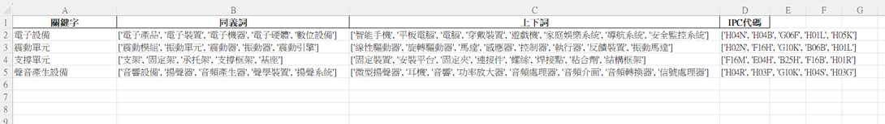
檢索關鍵字儲存
依據提供的關鍵字及其生成的同義詞、上下詞、IPC，成為第一份excel檔

Slide 9
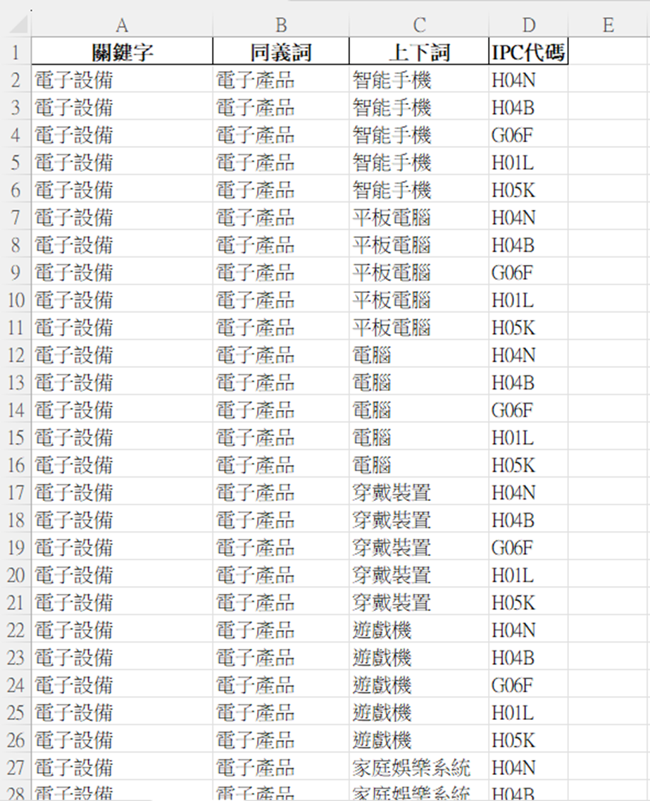
關鍵字組合全部列出
將這份excel檔的關鍵字排列組合結果全部列出來，成為第二份excel檔(以下稱關鍵字組合檔案)

Slide 10
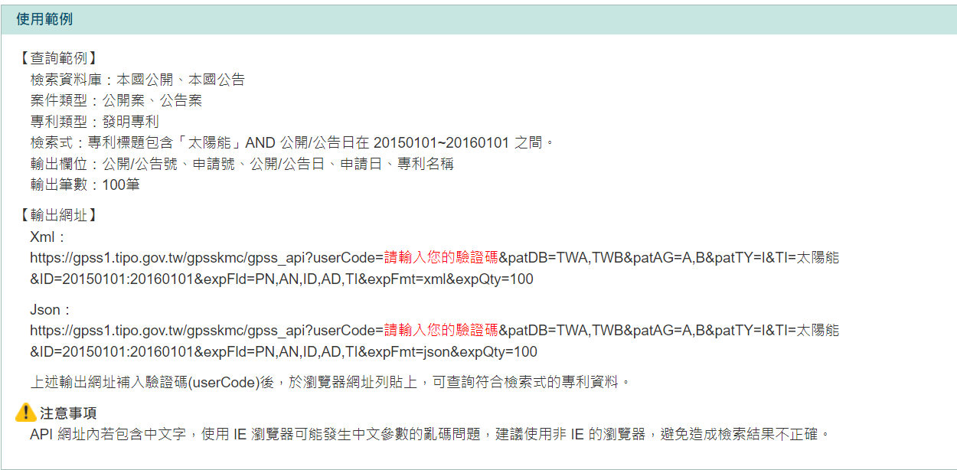
使用API檢索自動撈取資料
以此檔案作為檢索關鍵字組合，使用GPSS的網頁API，讓程式自動讀取檔案每筆的關鍵字組合，讓他自動檢索

Slide 11
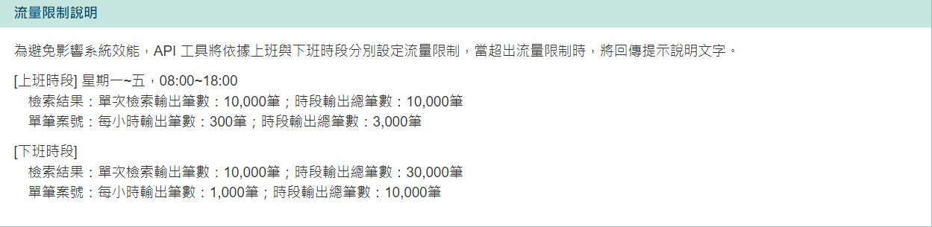
使用API檢索自動撈取資料
GPSS的API有依時段設定不同的流量限制，
這在資料取得的測試&花費時間上是一個困難點

Slide 12
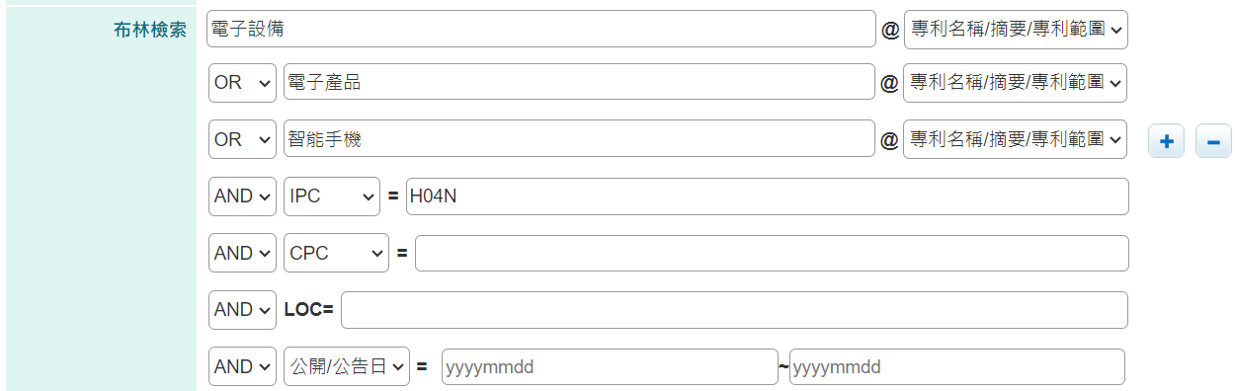
布林檢索
關鍵字
同義詞
上下詞
IPC

Slide 13
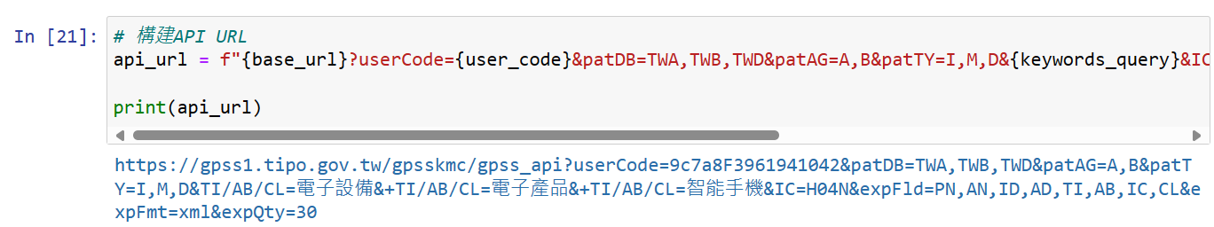
測試程式可印出正確網址
確認程式讀取關鍵字資料以後，與前一頁範例檢索方式產生的網址一致

Slide 14
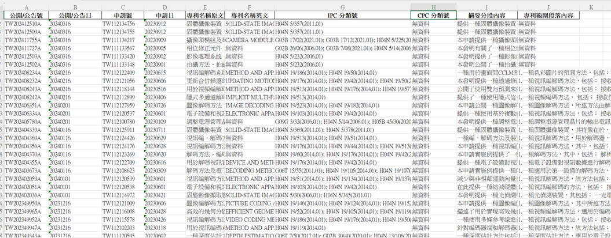
發現問題
目前成功測試完關鍵字組合檔案的第一筆資料，抓出來的專利可以發現前幾筆資料沒有專利範圍段落內容

Slide 15
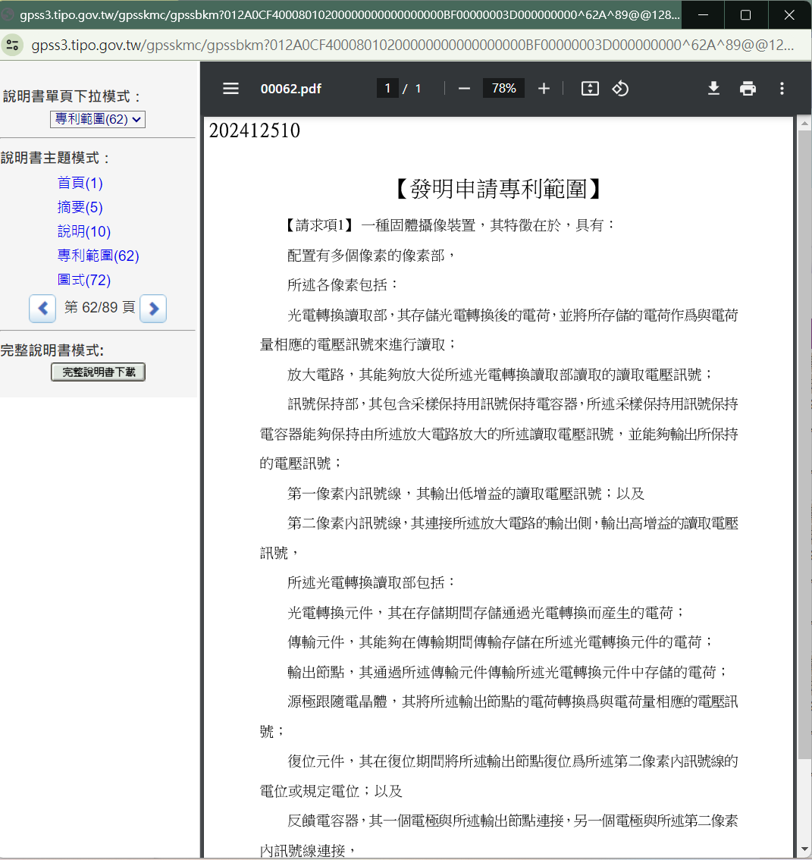
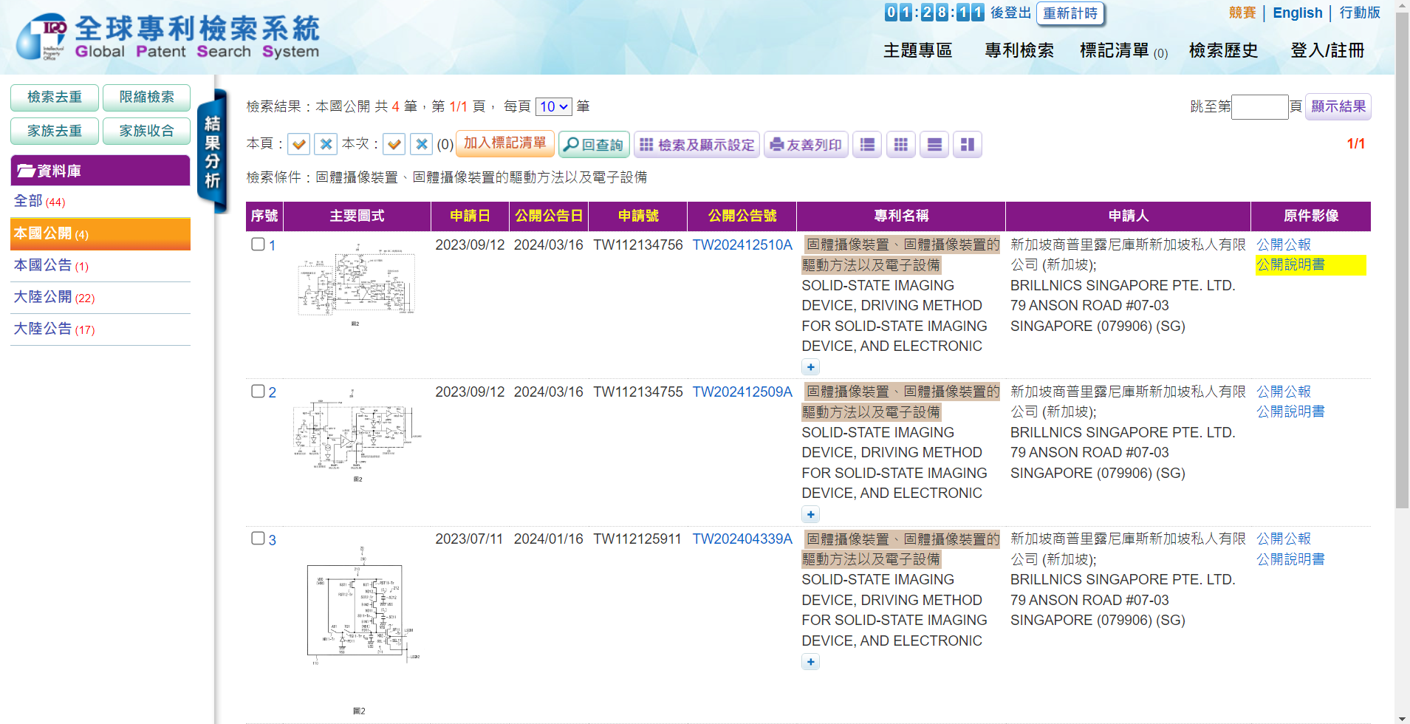
發現問題
進入到GPSS的檢索系統搜尋，若是直接點開專利的公開說明書是可以看到專利範圍內容的

Slide 16
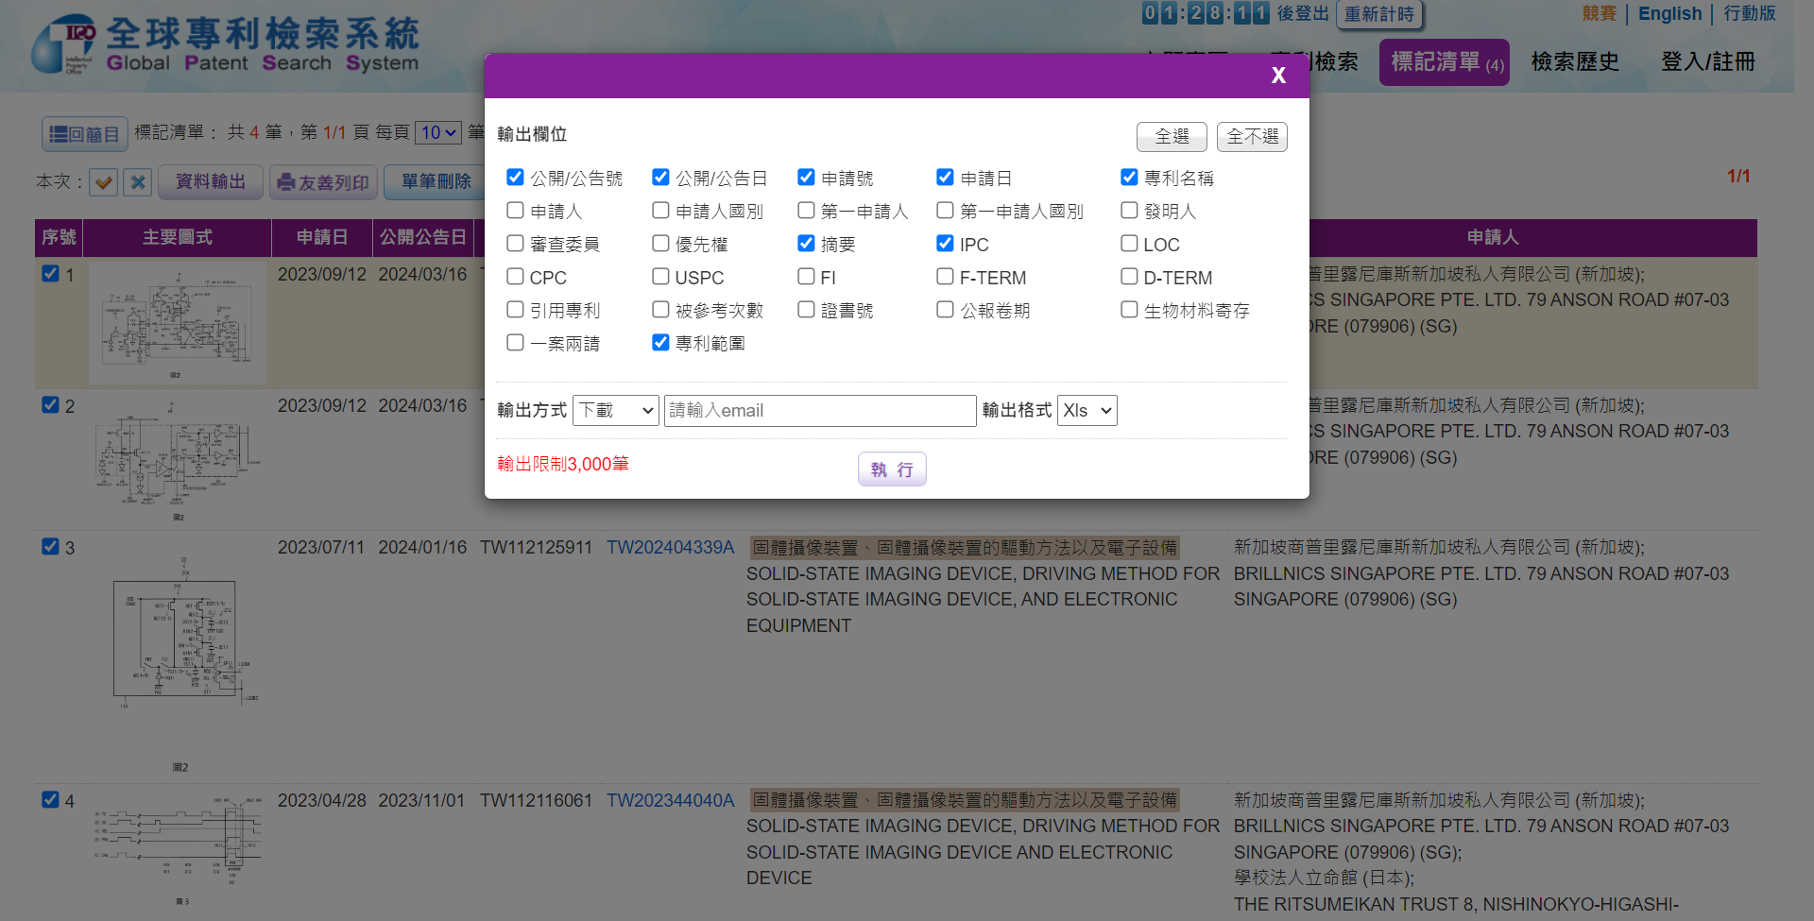
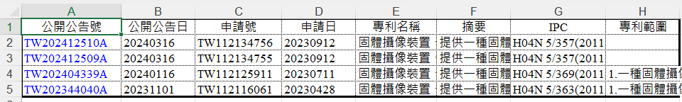
發現問題
但若是將專利資料勾選，放入標記清單，即使輸出欄位有勾選了，該專利的專利範圍欄位依舊是空的

Slide 17
猜測原因
由於GPSS網站直接下載輸出的資料，專利範圍這部分也是空的，但後面其他撈到的專利是有抓到內容的，推測是網站上有些專利並沒有開放所有資料欄位的下載，要看只能透過自行點開公開說明書PDF才可以
想請教這個推測原因是不是有可能發生的，以及為什麼會造成這個狀況的原因(沒有開放所有資料欄位下載的原因)

Slide 18
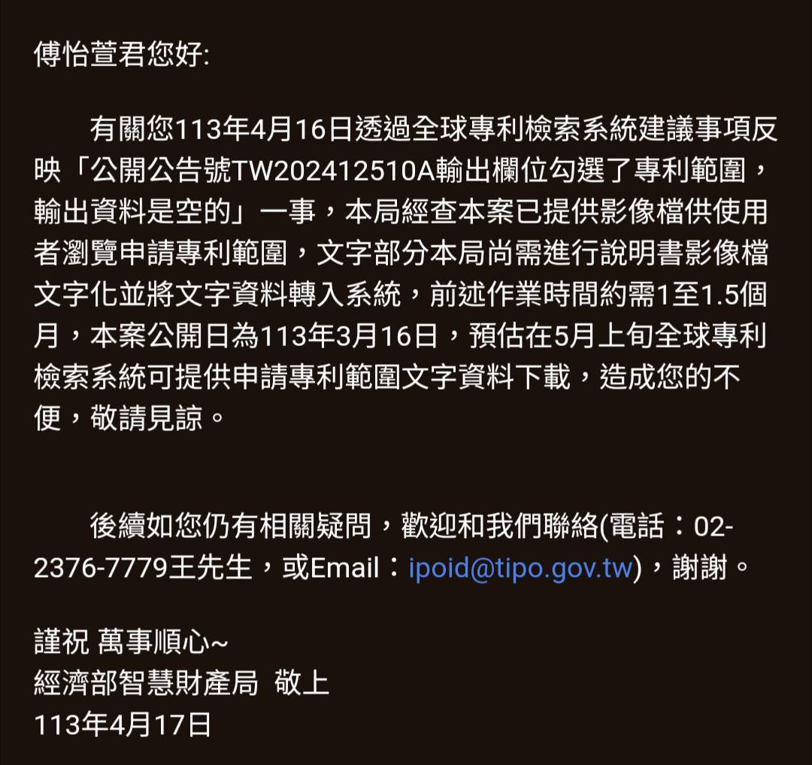
回覆內容
GPSS在進行圖像轉成文字，並將文字資料轉入系統時，需要1~1.5個月的作業時間

Slide 19
將重複資料刪除(待更)
因檢索條件可能會產生許多重複的資料，須將重複的資料刪除

